Slide 1
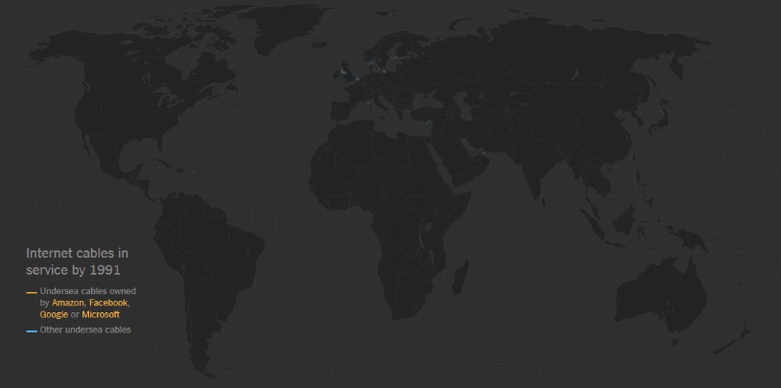
SNT
INTERNET
évolution des câbles internet dans les océans: 1991

Slide 2
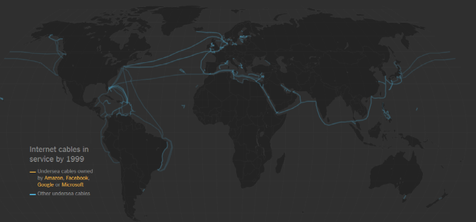
SNT
INTERNET
évolution des câbles internet dans les océans: 1999

Slide 3
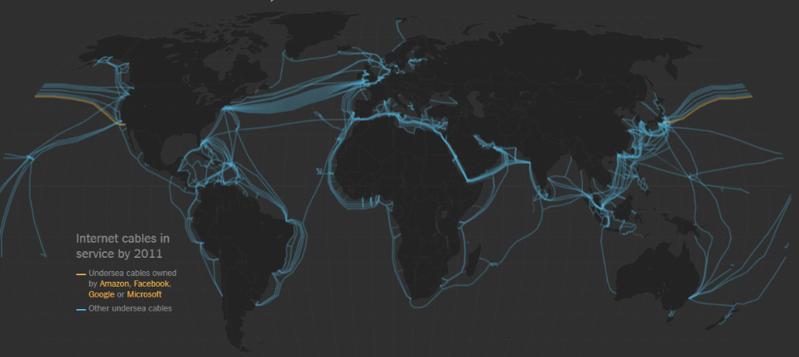
SNT
INTERNET
évolution des câbles internet dans les océans: 2011

Slide 4
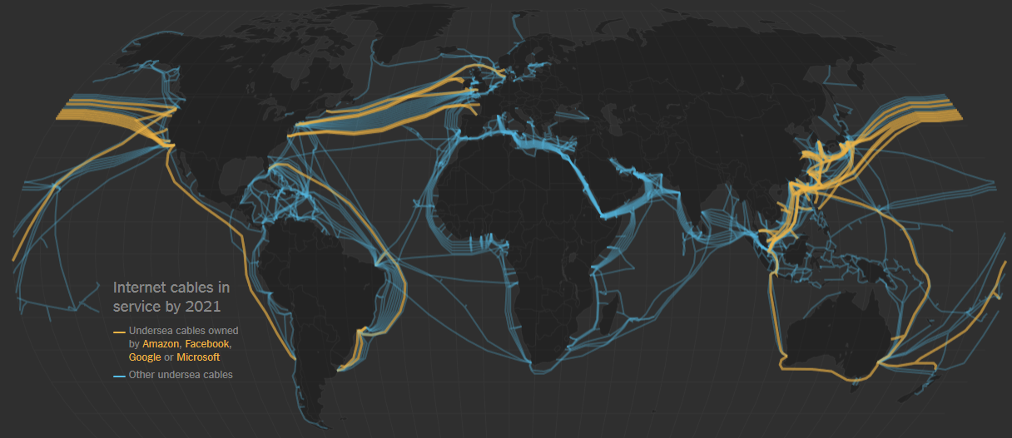
SNT
INTERNET
évolution des câbles internet dans les océans: 2021

